Slide 1
03
조건문

Slide 2
if 조건문의 기본 사용 방법
switch 조건문
삼항 연산자
짧은 초기화 조건문

Slide 3
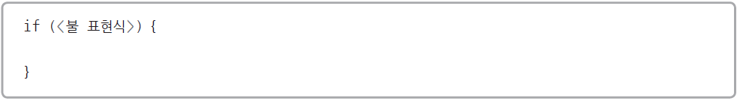
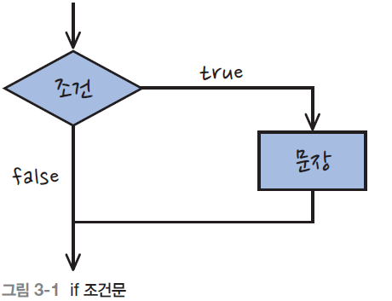
1. if 조건문
기본 형태
불 표현식이 true이면 문장을 실행, false이면 문장을 무시함

Slide 4
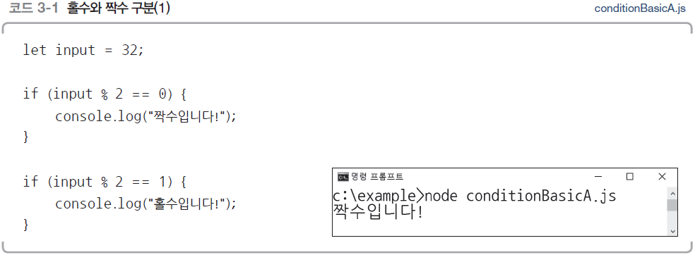
1. if 조건문
[예제] 홀수 짝수 구분(1)

Slide 5
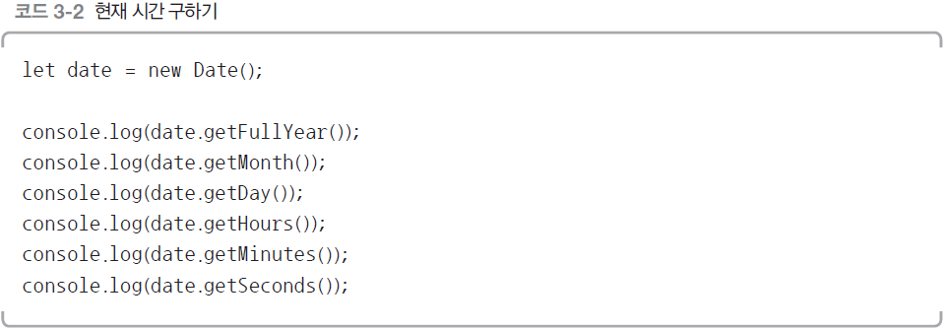
1. if 조건문
[예제] 오전 오후 구분(1)
1 현재 시간 구하기

Slide 6
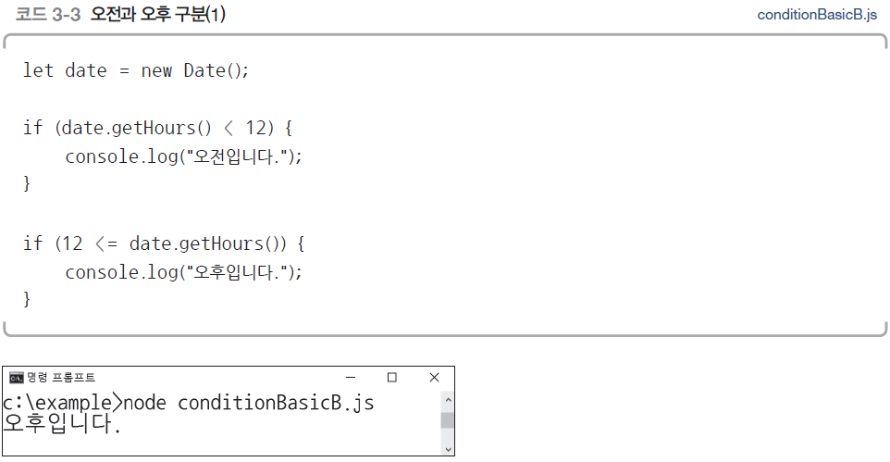
1. if 조건문
2 오전과 오후 구분하기

Slide 7
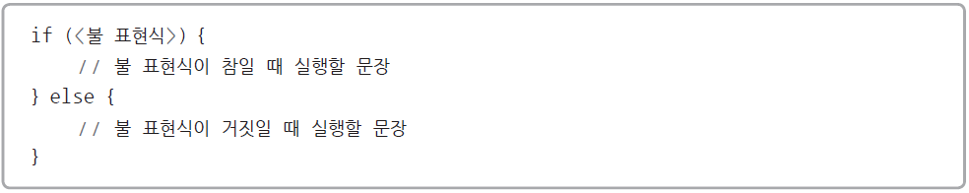
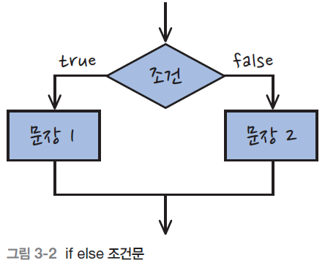
2. if else 조건문
기본 형태

Slide 8
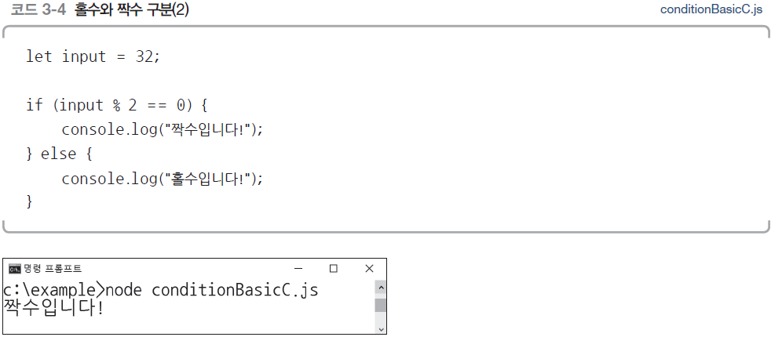
2. if else 조건문
[예제] 홀수 짝수 구분(2)

Slide 9
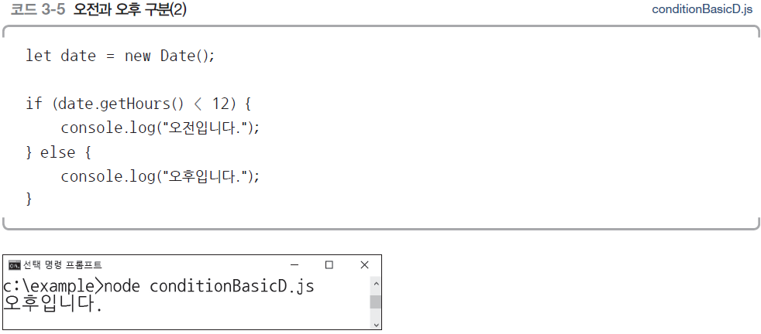
2. if else 조건문
[예제 ] 오전 오후 구분(2)

Slide 10
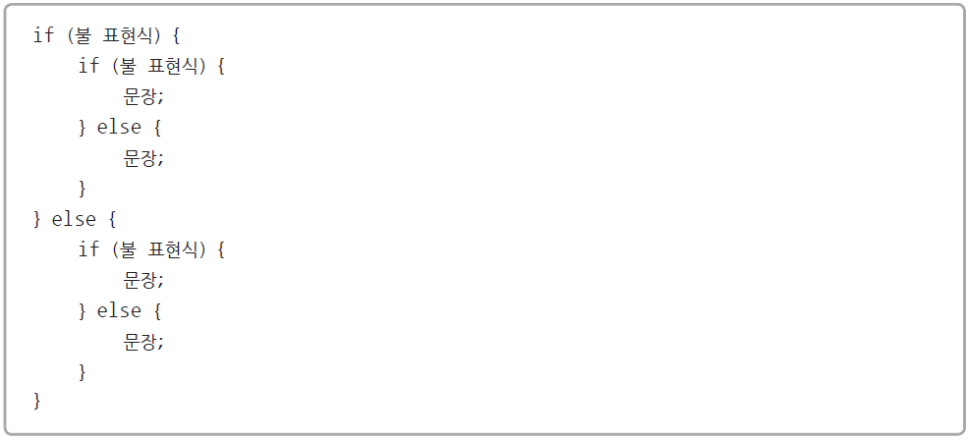
3. 중첩 조건문
기본 형태

Slide 11
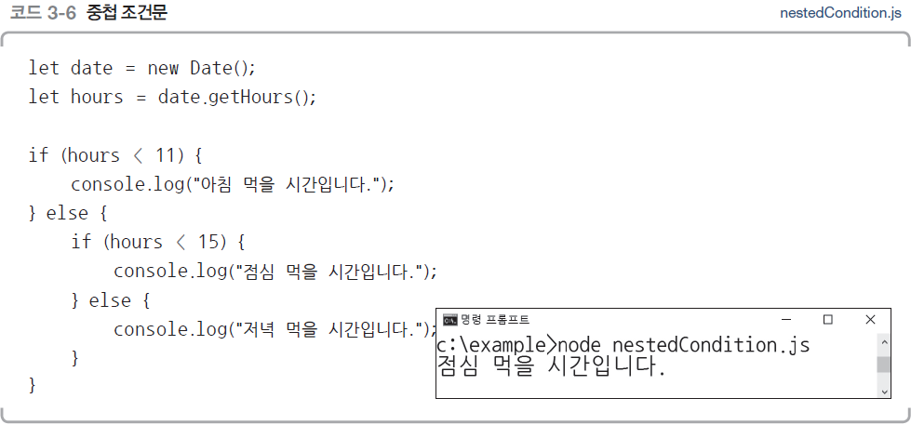
3. 중첩 조건문
[예제] 중첩 조건문
DateTime.Now.Hour < 11 조건을 비교
false이면 DateTime.Now.Hour < 15 조건을 한 번 더 비교

Slide 12
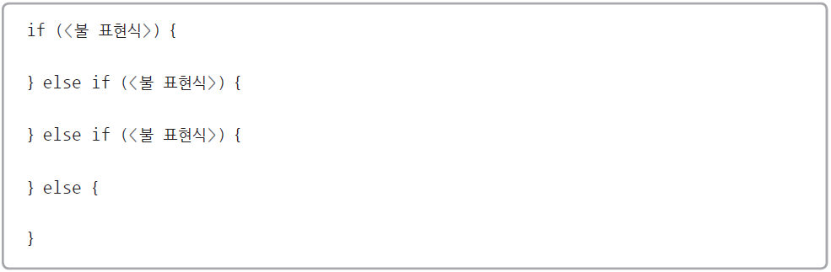
4. if else if 조건문
if else if 조건문
중복되지 않는 세 가지 이상의 조건을 구분할 때 사용
기본 형태

Slide 13
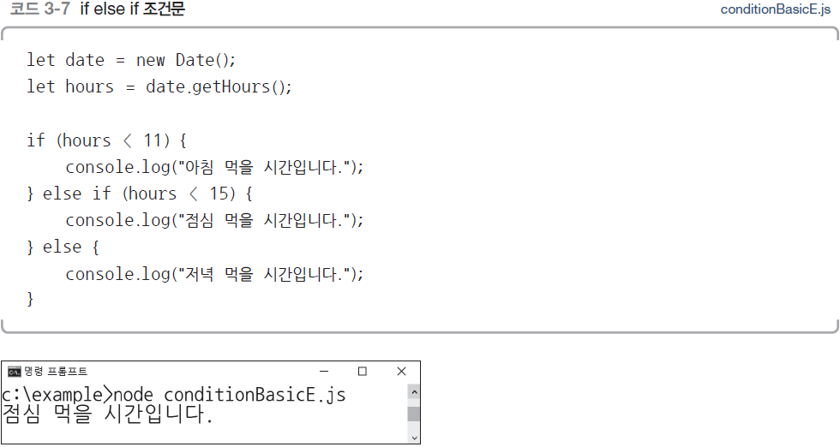
4. if else if 조건문
[예제] if else if 조건문

Slide 14
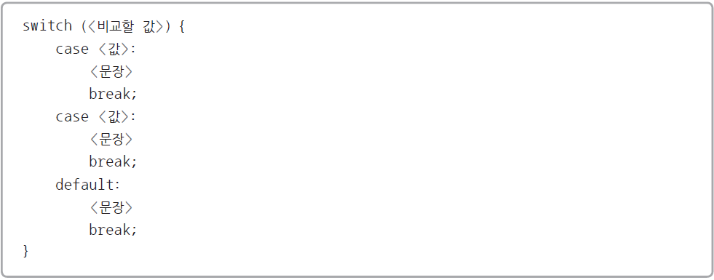
5. switch 조건문
기본 형태

Slide 15
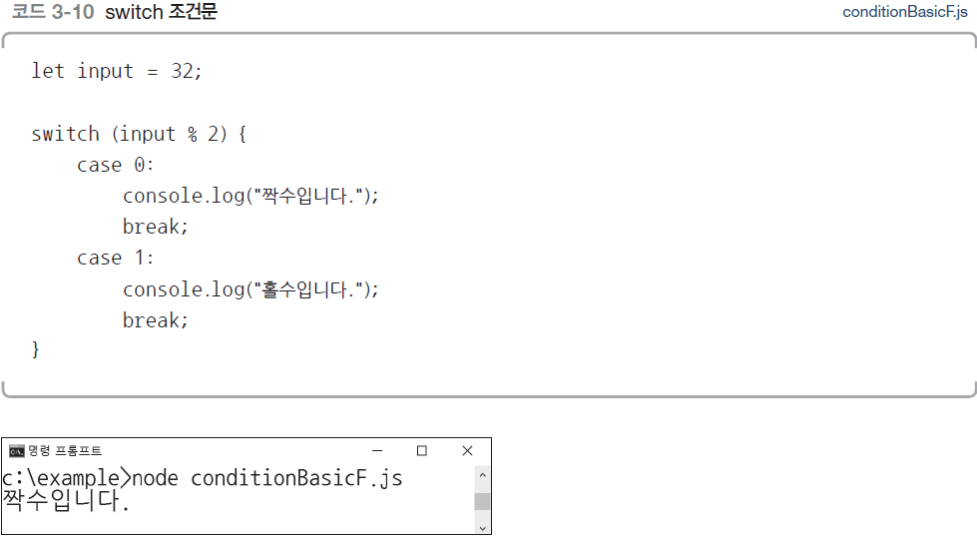
5. switch 조건문
[예제] switch 조건문
홀수와 짝수 구분

Slide 16
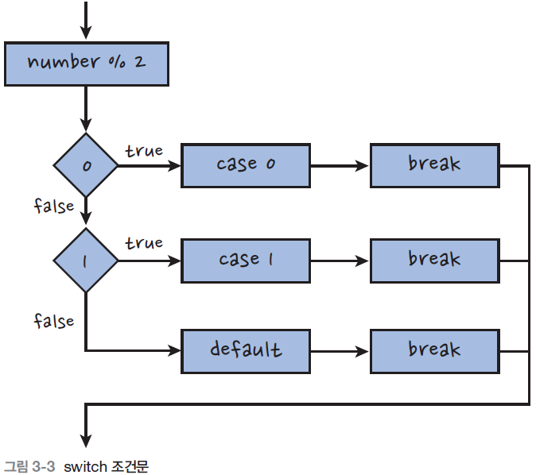
5. switch 조건문
switch 조건문

Slide 17
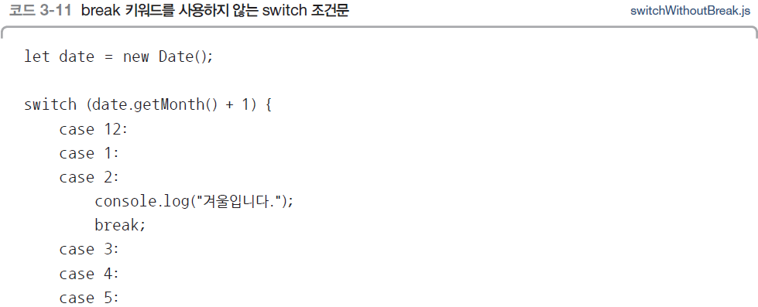
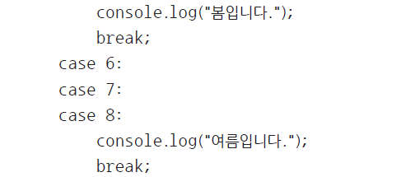
5. switch 조건문
[예제] break 키워드를 사용하지 않는 switch 조건문

Slide 18
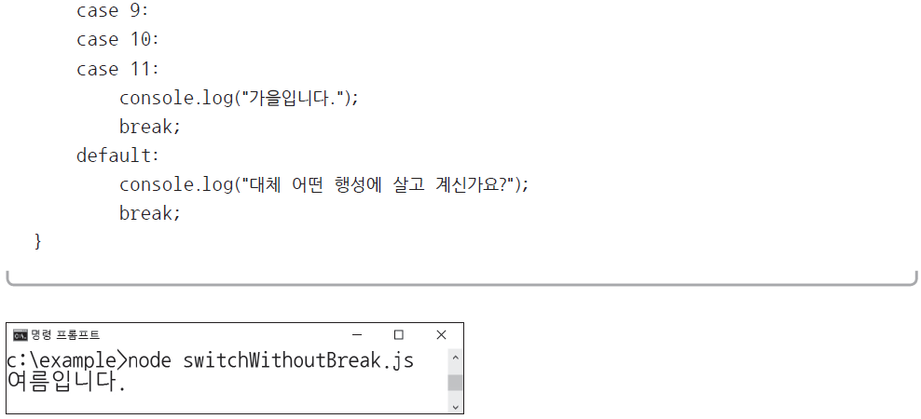
5. switch 조건문

Slide 19
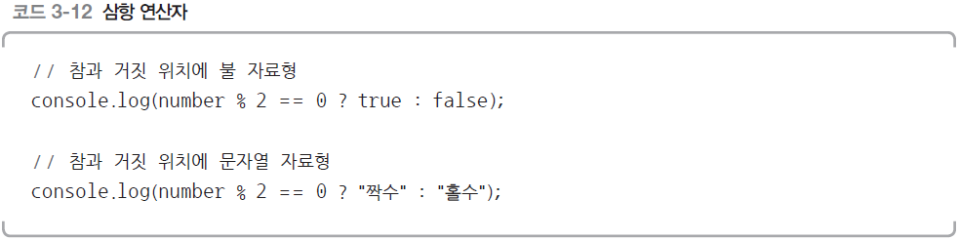
6. 삼항 연산자
기본 형태

Slide 20
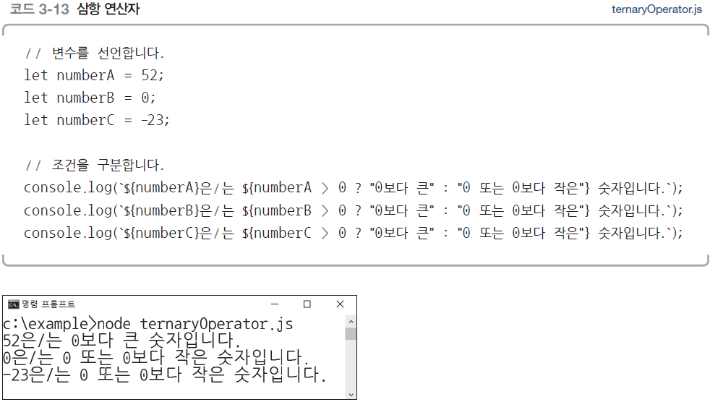
6. 삼항 연산자
[예제] 삼항 연산자
숫자의 부호를 비교해서 0보다 큰지 아닌지 판별

Slide 21
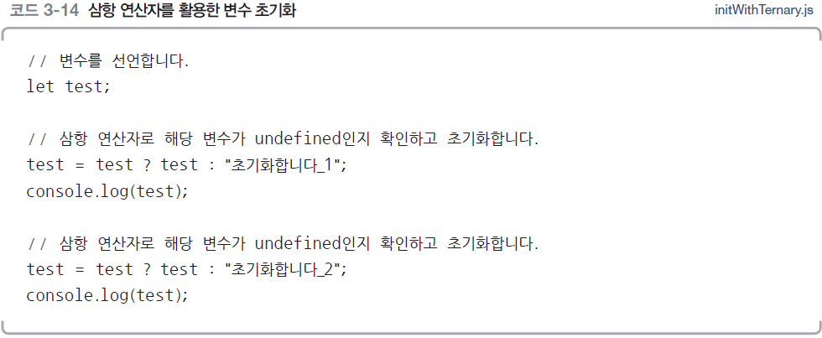
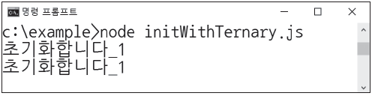
6. 삼항 연산자
[예제] 삼항 연산자를 활용한 변수 초기화
변수가 undefined일 때만 초기화

Slide 22
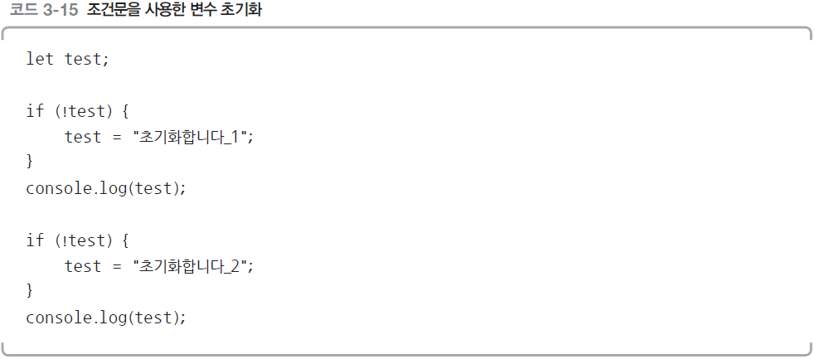
6. 삼항 연산자
조건문을 사용한 변수 초기화

Slide 23
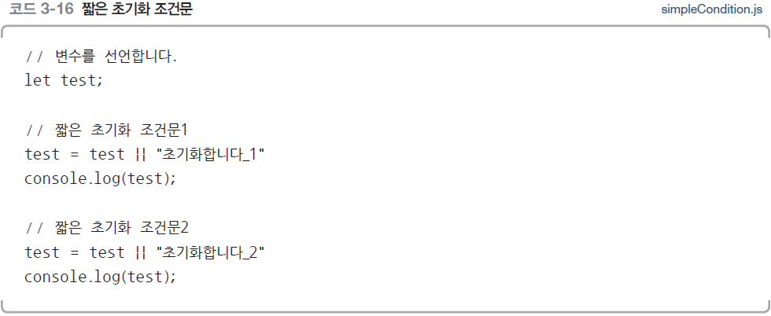
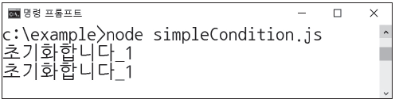
7. 짧은 초기화 조건문
|| 연산자를 불이 아닌 자료에 사용할 경우
A || B에서 A가 참이라면 A로 대치
A || B에서 A가 거짓이라면 B로 대치
[예제] 짧은 초기화 조건문

Slide 24
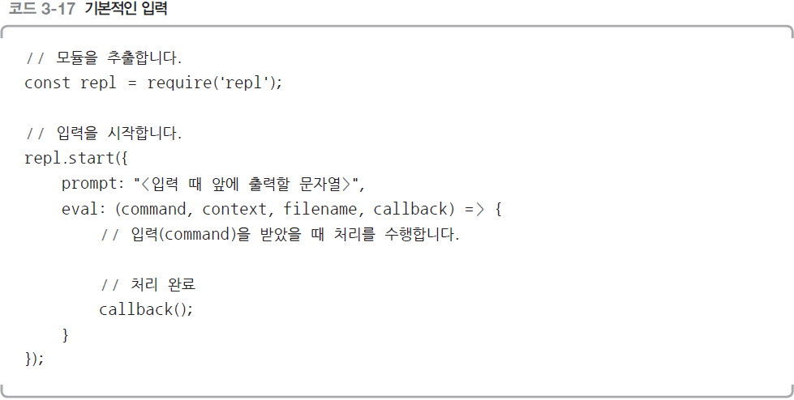
8. 조금 더 나아가기
웹 브라우저에서 작동하는 자바스크립트 : prompt( ) 이름의 함수를 받음
Node.js에서 작동하는 자바스크립트 : 단순한 코드로 입력을 받을 수 없음
기본적인 입력

Slide 25
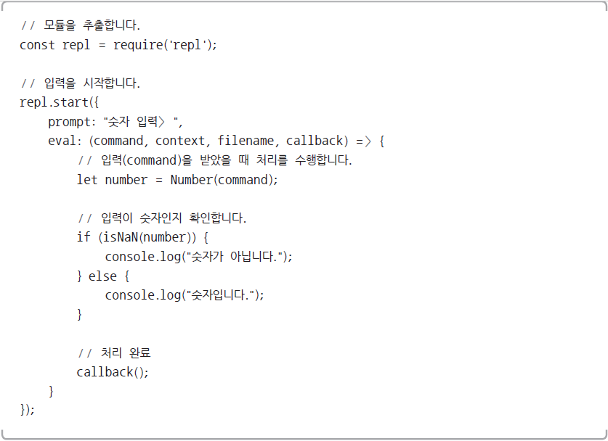
8. 조금 더 나아가기
입력 방법

Slide 26
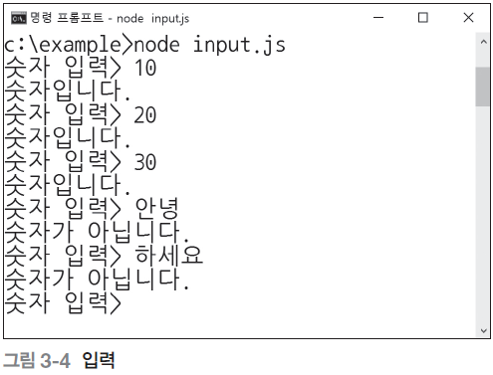
8. 조금 더 나아가기
‘숫자 입력> ’이라고 입력한 글자가 나오면서 사용자 입력을 기다림
숫자를 입력하면 입력한 글자를 command 변수로 전달해 처리를 수행
callback ( ) 함수를 호출 ‘현재 처리를 종료합니다’를 알린 후 다음 입력 대기
종료하고 싶을 때는 Ctrl + C 를 연속해서 두 번 누름

